Slide 1
Tree-Based Methods
An Introduction to Statistical Learning
황성원

Slide 2
Outline
Tree-Based Methods
Decision Tree (의사결정트리) – 회귀/분류 트리
+ 배깅, 랜덤 포레스트, 부스팅
Supervised Learning
Unsupervised Learning
Clustering (군집화)

Slide 3
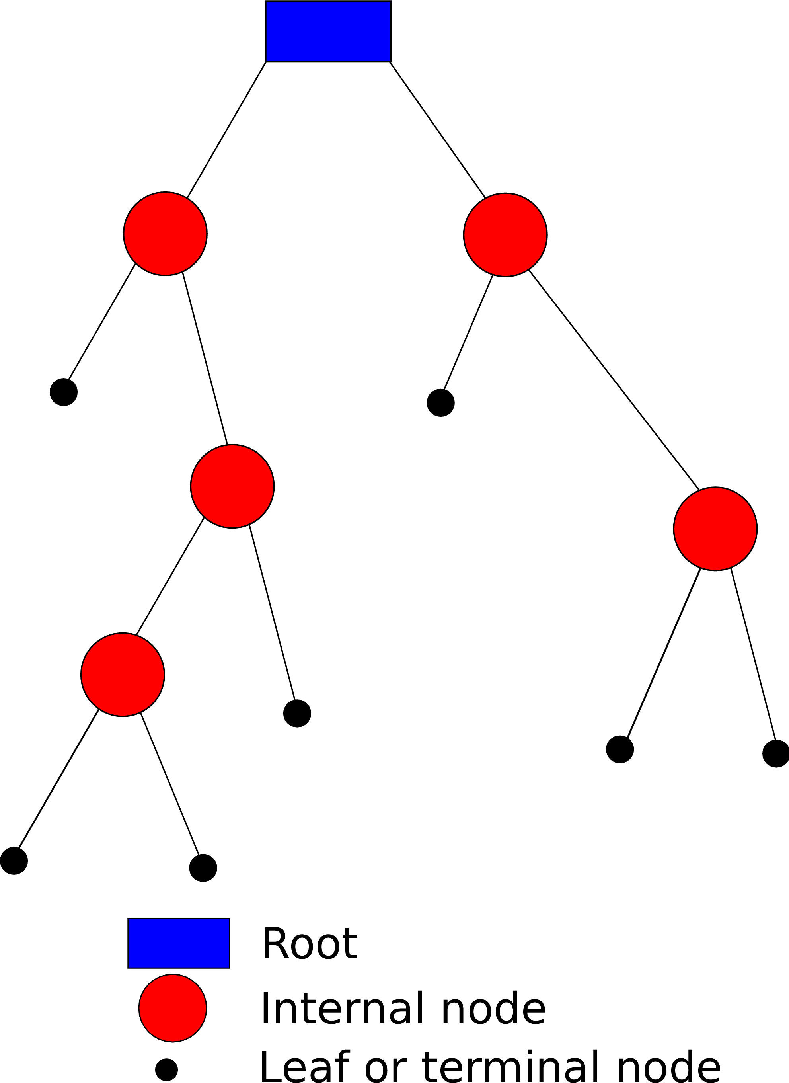
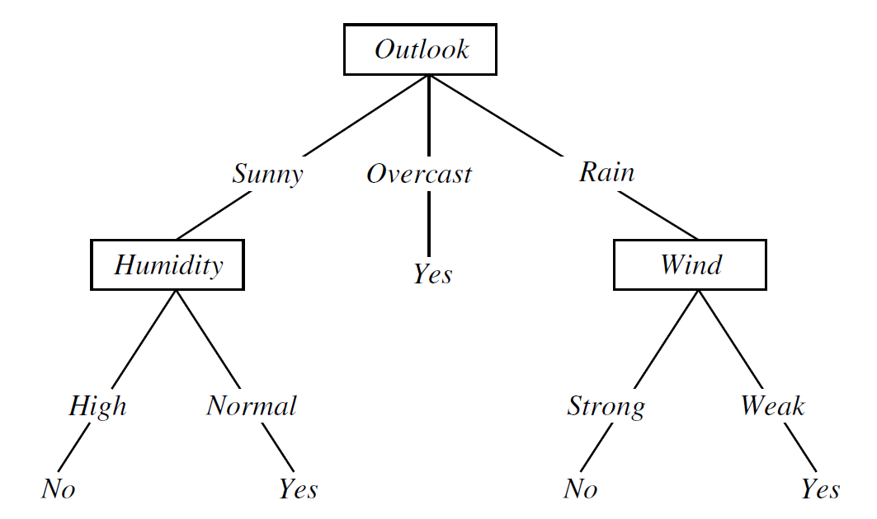
의사 결정 트리 (Decision Tree) 란?
: 트리 구조를 통한 의사결정학습법
Root attribute = outlook
Branch attribute value = sunny
Internal node attribute = humidity
Leaf node
classification = No

Slide 4
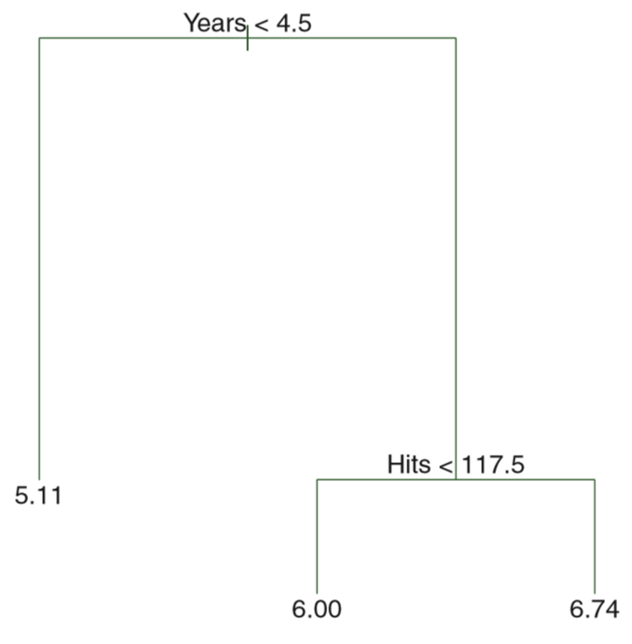
의사 결정 트리 (Decision Tree) 종류
분류 트리
회귀 트리

Slide 5
1
1
2
3
4
2
3
5
6
7
4
5
6
8
9
10
7
8
트리
이진 트리

Slide 6
회귀 트리 (Regression Tree)

Slide 7
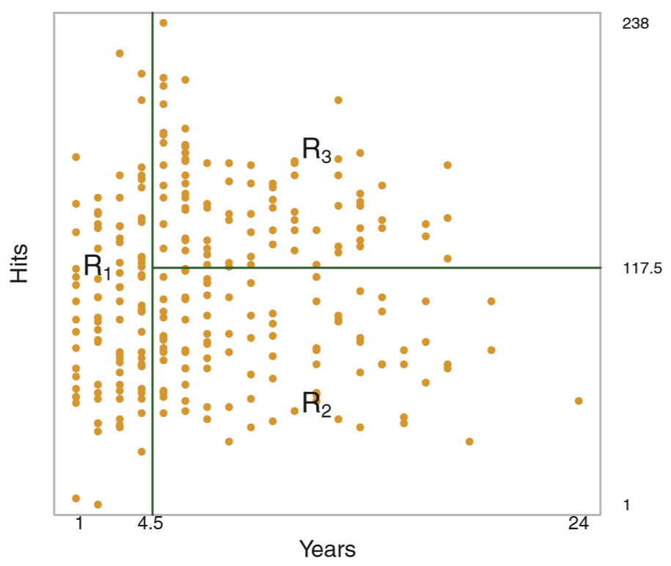
회귀 트리 - 결론부터
구역을 나누어 대표값(평균)을
지정하여 회귀 수행!

Slide 8
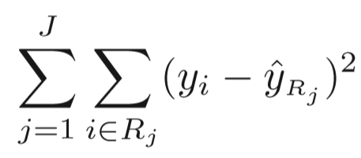
회귀 트리 – 어떻게?
각 구역(박스)에서의 RSS값 최소로
각 박스 내 개개의 관측치
j번째 박스 내의 관측치의 평균

Slide 9
필요한 가정 – 재귀이진분할
Top-down(하향식) 방법
: 트리 맨 위에서 아래로 분할 하므로
Greedy(그리디) 방법
: 각 단계에서 가장 만족할만한(탐욕적인)
결과를 가져오므로

Slide 10
재귀이진분할?
1
1
2
3
4
2
3
5
6
7
4
5
6
8
9
10
7
8
트리
이진 트리

Slide 11
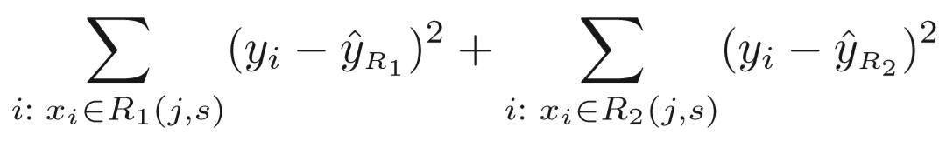
재귀이진분할 알고리즘 Step 1
: 각 설명변수(입력)를 절단점 s로 구분하여
각 RSS의 합이 최소가 되는 경우를 구함!
임의의 j번째 설명변수와 절단점 s의 구역
s

Slide 12
재귀이진분할 알고리즘 Step 2
: 한번 분할 이 후 나머지 구역에서 Step 1의
과정을 반복한다.
s
s

Slide 13
재귀이진분할 알고리즘 Step 3
: 어떤 정지기준이 만족될 때 까지 계속 한다.
예) 1. 관측치가 100개 이하인 경우,
2. 불순도 또는 RSS가 0인 경우,
3. 불순도 또는 RSS의 감소량이 임계값
이하인 경우, 그만!
s
s
지금까지의 순서로 만들어 진 것이 큰 트리 T0에 해당!

Slide 14
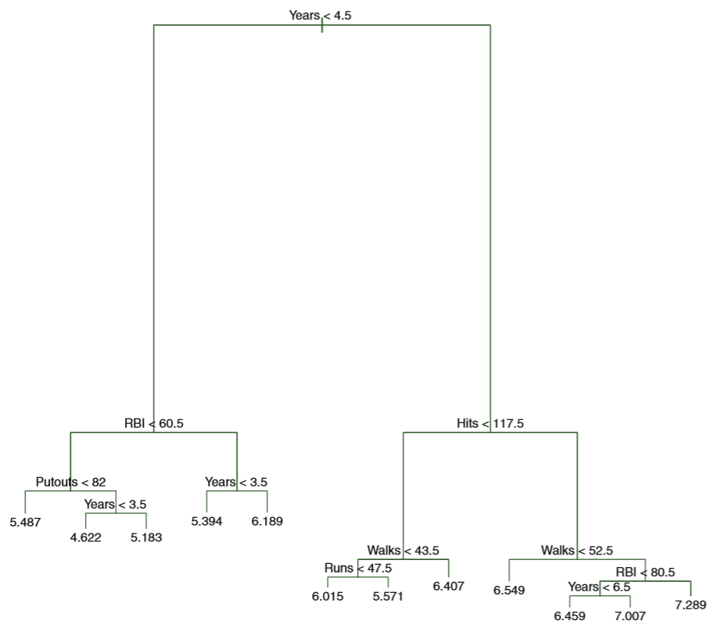
재귀이진분할 문제점
: 너무 세분화 되어 Overfitting(과적합) 문제 발생!
가지치기(pruning)를 통한 서브트리 만들기!

Slide 15
가치치기의 종류
사전 가지치기
사후 가지치기
앞에서 말한 정지조건을 완화하여
극단이 아니라도 분할을 그만하도록
하여 트리의 크기를 적게 분할 한다.
수평선효과(이후 더 좋은 분할이 나와도
이를 볼 수 없다는 단점이 있다)
극단적인 조건으로 매우 큰 트리 T0를
먼저 만든 후에 만들어진 가지들을 쳐내어
가지치기를 한다.

Slide 16
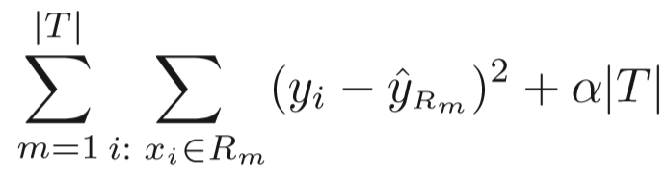
사후 가지치기는 어떻게?
서브트리 T의 터미널 노드 수
조율파라미터로써 서브트리의 복잡도와 훈련자료의 적합도 사이의 Trade-off 제어

Slide 17
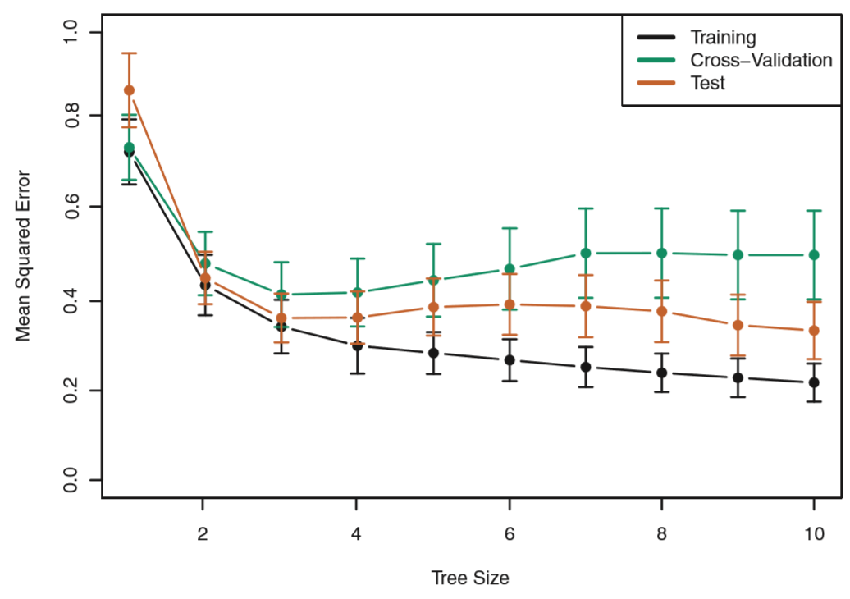
마지막 단계
: Cross-Validation 으로
결정하여
최종 서브트리 선정!

Slide 18
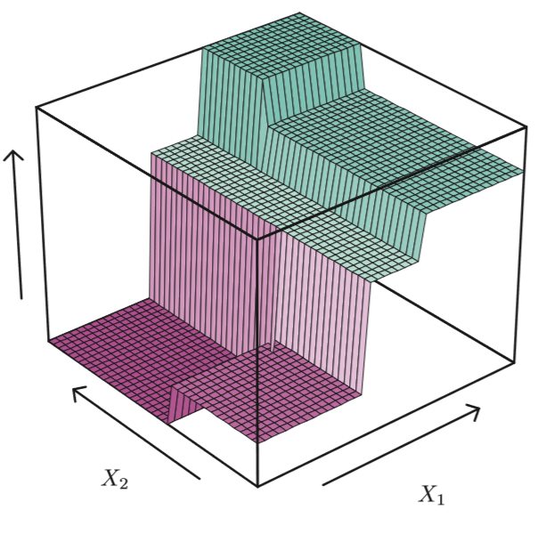
회귀 트리 결과 예시

Slide 19
분류 트리 (Classification Tree)

Slide 20
대표적인 결정 트리 계통도
L. Breiman
R. Quinlan
CART (Classification And Regression Tree)
ID3 (Interative Dichotomizer 3)
기능 확장
C4.5
상용화
C5.0(Unix/Linux 버전)과 See5(Window 버전)

Slide 21
대표적인 결정 트리 계통도
특성 | CART | ID3 | C4.5
실수 데이터 | 부등호 질문 | 등식 질문 | 부등호 질문
트리 형태 | 이진 트리 | 트리 | 트리
가지치기 | 잎 노드 병합 | X | 규칙 집합
분류 | 지원 | 지원 | 지원
회귀 | 지원 | X | X
손실특징 | 대리 분기 | X | 샘플 무시
다중 변수 질문 | 지원 | X | X

Slide 22
분류 트리
회귀 트리
분류 트리
구역 내 평균을 대표값으로!
구역 내 최빈값을 대표값으로!
RSS를 기준으로 분할
분류오류율 (또는 엔트로피, 지니지수,
Infromation Gain 등)을
기준으로 분할

Slide 23
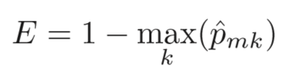
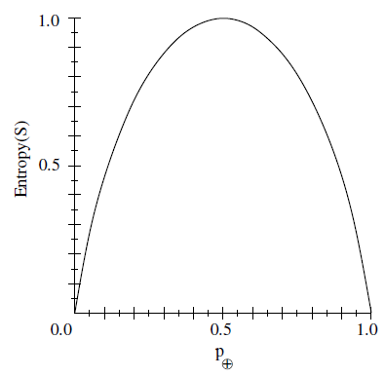
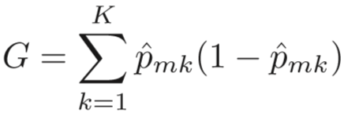
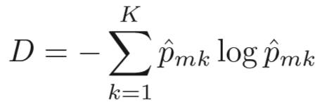
새로운 기준들
m번째 영역
Yes, No, Yes, No, No
Yes, Yes, Yes, No, No, Yes, No, Yes
분류오류율
m번째 영역 내 k 클래스의 비율
지니 지수
교차 엔트로피

Slide 24
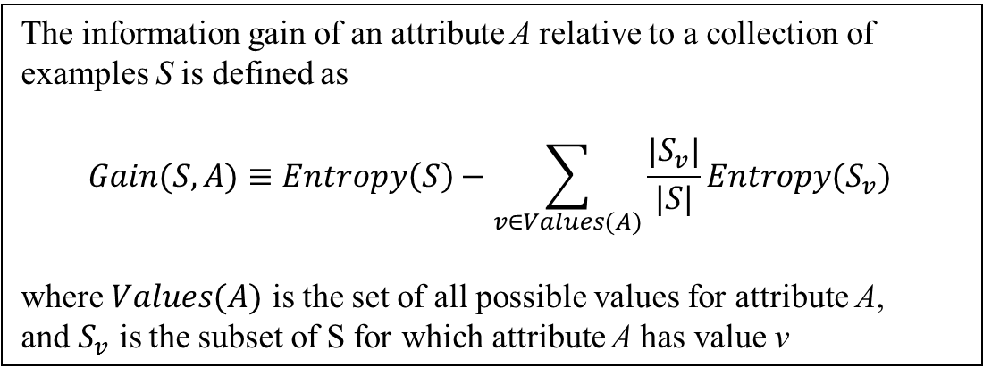
분류 트리 예: ID3 (Interative Dichotomizer 3)
Information Gain
The information gain of an attribute A relative to a collection of examples S is defined as
$$Gain(S,A)≡Entropy\left(S\right)−\sum_{v∈Values(A)}{\frac{|S_{v}|}{|S|}Entropy(S_{v})}$$
where $Values(A)$ is the set of all possible values for attribute A, and $S_{v}$ is the subset of S for which attribute A has value v

Slide 25
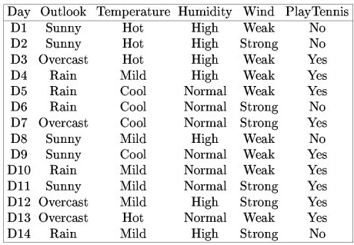
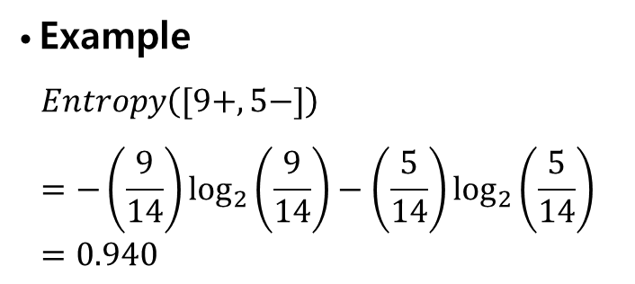
1. 원본 데이터의 엔트로피 구하기
Boolean classification에서 교차 엔트로피
$$Entropy\left(S\right)≡−p_{⊕}\log_{2}{p_{⊕}}−p_{⊖}\log_{2}{p_{⊖}}$$
Example
$$Entropy\left([9+,5−]\right)$$
$$=−\left(\frac{9}{14}\right)\log_{2}\left(\frac{9}{14}\right)−\left(\frac{5}{14}\right)\log_{2}\left(\frac{5}{14}\right)=0.940$$

Slide 26
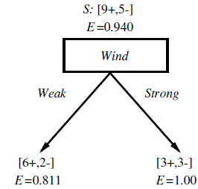
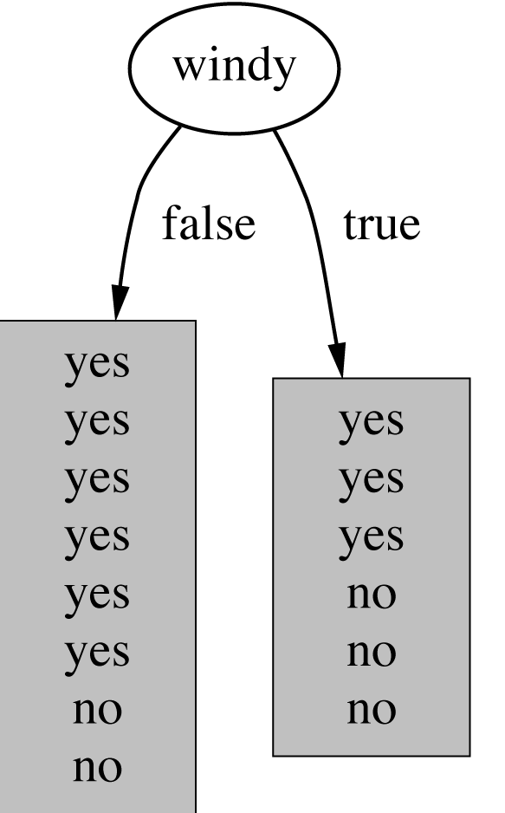
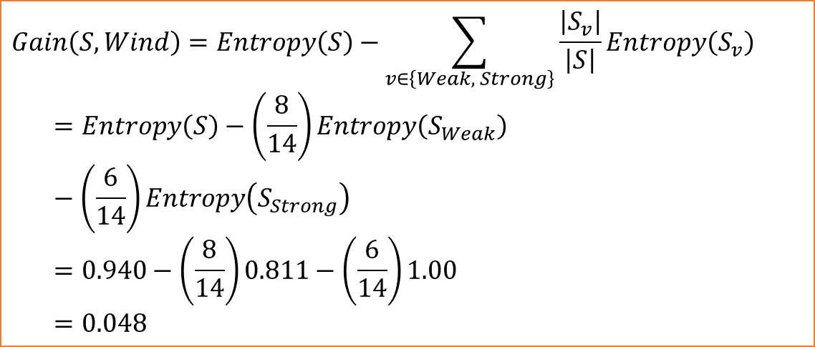
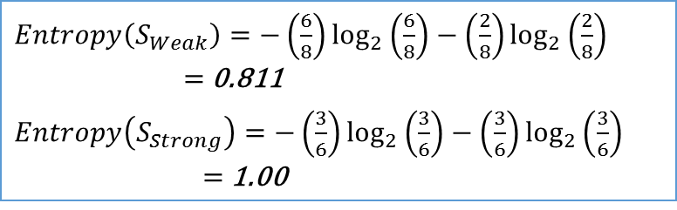
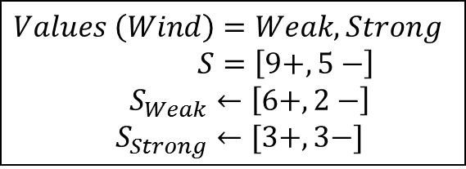
2. 가장 좋은 분류 특징은?
Weak
Strong
$$Gain\left(S,Wind\right)=Entropy\left(S\right)−\sum_{v∈\left\{Weak, Strong\right\}}{\frac{\left|S_{v}\right|}{\left|S\right|}Entropy\left(S_{v}\right)}$$
$$=Entropy\left(S\right)−\left(\frac{8}{14}\right)Entropy\left(S_{Weak}\right)−\left(\frac{6}{14}\right)Entropy\left(S_{Strong}\right)$$
$$=0.940−\left(\frac{8}{14}\right)0.811−\left(\frac{6}{14}\right)1.00$$
$$=0.048$$
$$Values \left(Wind\right)=Weak, Strong$$
$$S=\left[9+,5−\right]$$
$$S_{Weak}←\left[6+,2−\right]$$
$$S_{Strong}←[3+,3−]$$
$Entropy\left(S_{Weak}\right)=−\left(\frac{6}{8}\right)\log_{2}\left(\frac{6}{8}\right)−\left(\frac{2}{8}\right)\log_{2}\left(\frac{2}{8}\right)$
= 0.811
$Entropy\left(S_{Strong}\right)=−\left(\frac{3}{6}\right)\log_{2}\left(\frac{3}{6}\right)−\left(\frac{3}{6}\right)\log_{2}\left(\frac{3}{6}\right)$
= 1.00

Slide 27
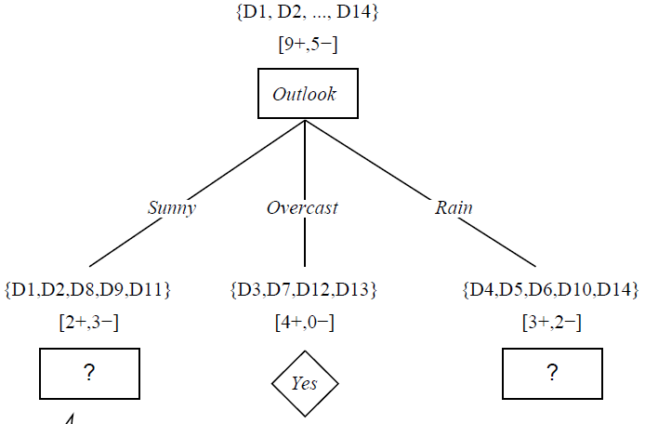
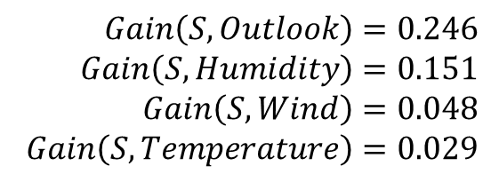
3. Root node 선정 후, 반복!
$$Gain\left(S,Outlook\right)=0.246$$
$$Gain\left(S,Humidity\right)=0.151$$
$$Gain\left(S,Wind\right)=0.048$$
$$Gain\left(S,Temperature\right)=0.029$$
Information Gain이 가장 큰 Outlook을 Root node로 선정 후, 트리 분할
언제까지?
모든 특징들이 이미 Tree에 등장했거나,
Leaf Node에서의 관측치들의 Entropy가 0이
될 때까지!

Slide 28
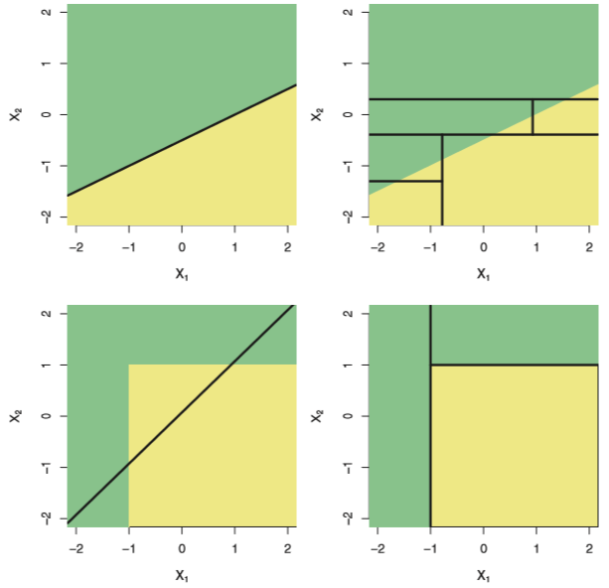
트리 요약 정리
1. 선형 모델과 비교하여 비선형적인
형태의 데이터에 더욱 잘 적합!

Slide 29
트리 요약 정리
2. 설명하기가 쉽다! (그래픽으로 나타내기 쉽고, 비전문가도 쉽게 해석 가능)
3. 가변수들을 만들지 않고 질적 설명변수들을 쉽게 처리 가능
4. 다른 분류기법들과 동일한 수준의 예측 정확도 제공하지 못함! (Overfitting 문제)
→ 따라서, 이를 개선하기 위해 배깅, 랜덤 포레스트, 부스팅이 필요!

Slide 30
배깅 (Bagging)

Slide 31
배깅, 왜 효과가 있나?
Z1
Z3
각 훈련 치를 그대로 사용 하는 것이 아니라
그것들을 평균하면 분산을 떨어뜨리는 효과가
있어서 Overfitting을 막아준다.
Zn
Z2

Slide 32
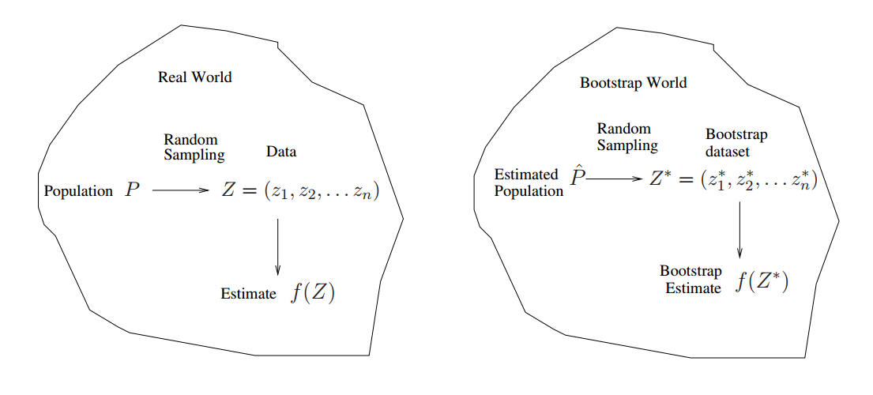
Bootstrap

Slide 33
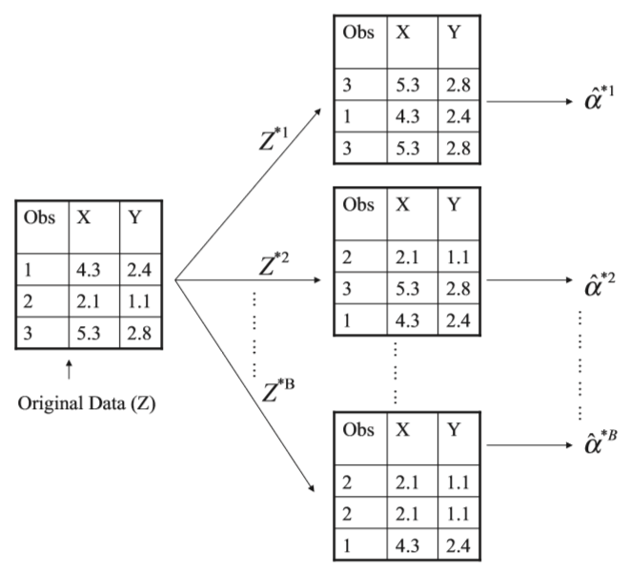
Bootstrap
Training Set
반복을 허용하고,
관찰 값에서 Resampling 한다!
Validation Set

Slide 34
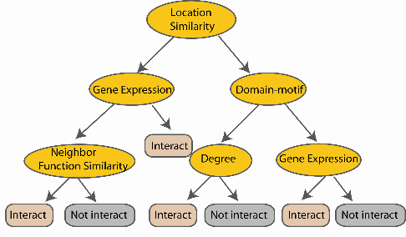
배깅(Bagging) = Boostrap + Aggregating
평균 또는
최빈값으
로 통합!
....…

Slide 35
OOB(Out Of Bag) 오차로 검증!
평균 또는
최빈값으
로 통합!
....…

Slide 36
랜덤 포레스트 (Random Forest)

Slide 37
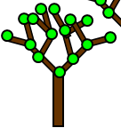
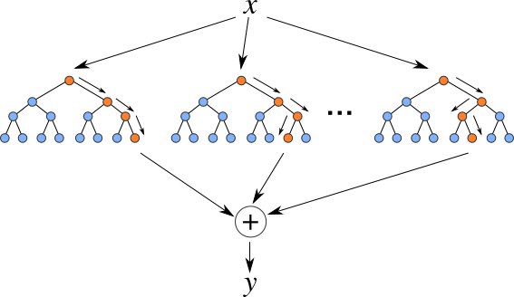
랜덤 포레스트
Decision Tree
Random Forest

Slide 38
특징을 다 쓰는게 아니라 몇 개만 추출하여 배깅
샘플에 사용할 특징 수 m = p (총 특징 수)
배깅
m < p 예를 들어,
→ 랜덤 포레스트

Slide 39
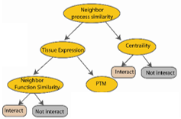
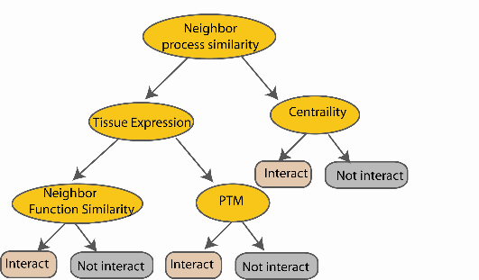
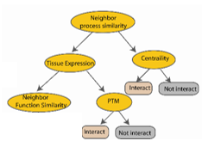
랜덤 포레스트
평균 또는
최빈값으
로 통합!
....…

Slide 40
정리
Tree-Based Methods
Decision Tree (의사결정트리) – 회귀/분류 트리
+ 배깅, 랜덤 포레스트, 부스팅
Supervised Learning
Unsupervised Learning
Clustering (군집화)

Slide 41
Thank you!

